Slide 1
TCONND介绍
2011.05.10 / hardway

Slide 2

Agenda
简介
名词解释
使用场景
连接状态图
性能参数
内核优化

Slide 3
简介
TCONND:通用网络层接入组件
为不同终端场景提供网络接入(pc终端,web,移动终端)
为不同应用场景(TCP/UDP)提供网络接入服务
Client
Server
数据存储层(DataBase)
TCP/UDP
逻辑处理层(LogicSvr)
网络接入层(TCONND)

Slide 4
功能简介
通用的连接资源池管理
  连接资源分配/回收(Allocation, recovery)
  连接认证、鉴权(Authentication,Authority)
  连接加密机制 (Encryption)
  空闲连接回收(Resource recovery)
为逻辑服务器提供过载保护及负载均衡
  限制连接上行流量(Flow Control)
  控制连接进入速度 (Access Speed Control)
  控制连接在线总量(Capacity Control)
  消息包路由切换(Routing)
  消息包路由负载均衡(Load Banlance)
数据保护
  数据包序列号递增检查,避免重要数据重放工具(Data Security)

Slide 5
名词解释
网络传输对象NetTrans(Net Transmission Instance):
一个TCONND对象对应一个网络传输实例。
网络传输对象从逻辑上包括一个三元组对象(Triplet),分别包括:
  监听器(Listener):网络端口监听
  序列化器(Serializer):网络数据包路由目的地
  协议数据单元PDU(Protocol Data Unit):定义网络数据处理方式。
一个网络传输对象可以包括一个PDU对象,多个监听器及多个序列化器
网络传输对象可以根据路由规则将不同的数据包路由到不同的逻辑服务器以实现逻辑服务器的负载均衡

Slide 6
名词解释

Slide 7
使用场景
根据PDU处理机制不同,TCONND目前已支持如下三个使用场景:
QQ统一登录场景(TCP)
适合于客户端使用QQ号登录的长连接应用场景(如游戏登录)
支持公司级QQ帐号统一登录验证及鉴权机制(0x82协议,0xDe协议)
支持公司级登录密保验证
支持多种消息加解密机制(AES,TEA等)
支持断线重连和跨服重连机制
断线重连:如游戏过程中客户端网络异常断线可以通过断线重连恢复连接不用再次输入帐号和密码。
跨服重连:在业务使用场景中存在客户端从TCONND1跳转到TCONND2的情况(比如切地图),通过跨服重连可以不用输入帐号和密码验证无缝将连接转移。
支持客户端排队等待信息通知
通知客户端目前排队的位置和预计可能得到服务的时间。
支持对客户端组播

Slide 8
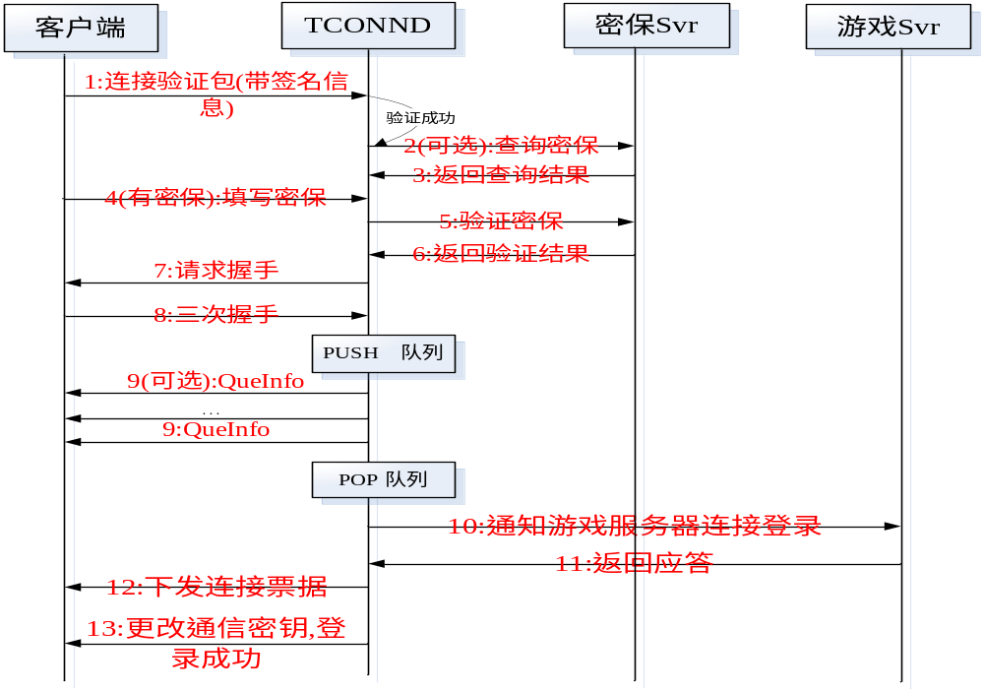
QQ统一登录流程

Slide 9
透传数据包使用场景
透传数据包使用场景(TCP)
适合只需要接入组件分包和透传数据业务场景。
支持二进制方式分包
支持文本方式分包(http)

Slide 10
透传UDP使用场景
透传UDP使用场景
适合只需要透传UDP的使用场景

Slide 11
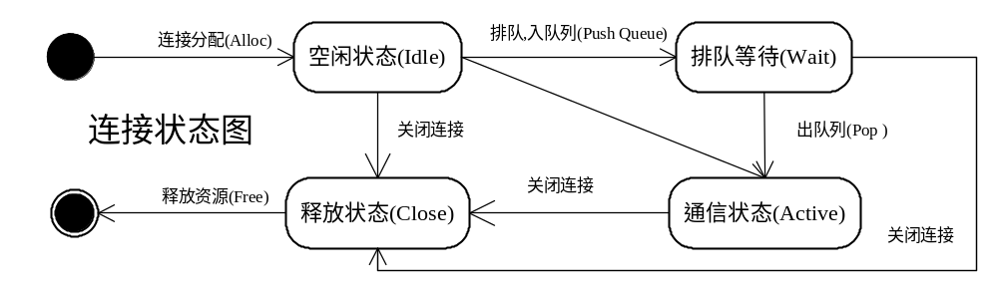
连接状态图
不同使用场景对应的连接状态图是一致的

Slide 12
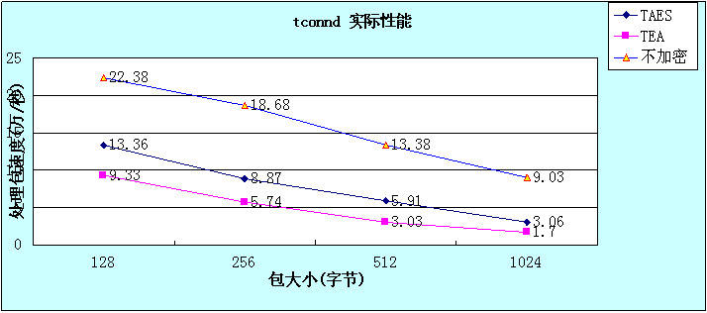
性能数据
性能数据(版本TCONND1.8)

Slide 13
内核参数优化
系统内核参数对TCONND性能有比较大的影响,一般需要修改如下参数
进程允许最大打开描述府( 必选 )
查看:ulimit -n( 系统默认1024)
修改:echo "ulimit -n 10240" >> /etc/profile;. /etc/profile;service ssh2 restart
监听等待队列(可选):可以设为允许最大打开描述符
查看:sysctl -a|grep somaxconn（系统默认128）
修改:echo "10240" > /proc/sys/net/core/somaxconn
Syn等待队列(可选):未完成连接等待队列
查看:sysctl -a|grep tcp_max_syn_backlog (默认1024)
修改:echo "2048" > /proc/sys/net/core/tcp_max_syn_backlog

Slide 14
内核参数优化
BackLog对性能影响
单线程1000个连接 backlog(128) backlog(1000)
连接时间 平均12秒 平均18毫秒
单线程10000连接 backlog(1000) backlog(10000)
连接时间 平均8秒 平均200毫秒

Slide 15
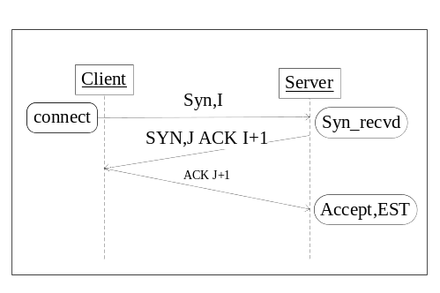
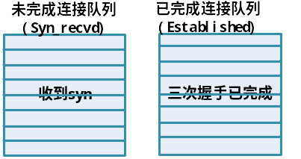
功能说明

Slide 16
内核数据接收队列(可选)
查看:sysctl -a|grep netdev_max_backlog (默认1000)
修改:echo "2048" > /proc/sys/net/core/netdev_max_backlog
接收/发送缓冲区z最大大小 :(可选)
查看:sysctl -a|grep [wmem_max|rmem_max]
修改:echo "2048" > /proc/sys/net/core/[wmem_max|rmem_max]

Slide 17
Q&A

